Slide 1
A kezdetek és a görögök

Slide 2
A kezdetek Az államok előtti idők
vérségi-rokonsági kötelékek (családok, nemzetségek, törzsek)
Bizonyos feladatokra a legalkalmasabbak kiválasztása → intézményesülés
Tapasztalatok, ismeretek, hagyományok, szokások
A közösség érdekeinek felismerése
Törzsi intézményrendszer – kultikus intézményrendszer
Társadalom rendjét szabályozó normák
Norma = Elvárási szint, összehasonlítási alap, amely meghatároz egy életmódot, cselekedetet, hozzáállást, magatartást, tevékenységet, viselkedést; irányelv.

Slide 3
A társadalmi normák olyan magatartási szabályok, amelyek a lehetséges magatartások szerint előírják a helyeset és a követendőt, az előírás be nem tartása esetére hátrányos következményt helyeznek kilátásba, és azt általában meg is valósítják. A társadalmi normák nélkül nincs emberi társadalom, azok egyidősek az emberi társadalommal.
Szokás = a viselkedés hagyományokon alapuló vagy megszokott módja.
Szokásjog = A jog legősibb forrása; a társadalomban általánosan elismert szokás. Sok ókori társadalomban és a feudalizmus korában nagyobb szereppel rendelkezett, mint az írott jog. Nem írott törvényen, hanem állandó gyakorlaton alapuló jog, a népnek állandó alkalmazással nyilvánított jogi meggyőződésében gyökerezik.

Slide 4
Sok norma az államok megalakulása után is tovább él (pl. rendfenntartás, védekezés, békéltetés, gazdasági élet megszervezése /pl. közös legelőhasználat/)
Szokásjog továbbélése
Szabály = Viselkedést megszabó, egyetértésen alapuló rend, amely szokásokban élő vagy írásban rögzített alapelv. Ez megszabja, meghatározza az ember magatartását, viselkedését, társasági eljárásának módját.
Jogszabály = mindazon jogi normák megjelölésére használható, amelyeket bármely - tehát akár külföldi vagy nemzetközi - jogrendszer normatív jelleggel ruház fel, normatív jellegűnek tekint

Slide 5
Az első féléves tananyagunk /a polgári forradalmakig, átalakulásig/
Alkotmányjog = az állami főhatalom gyakorlásával kapcsolatos szabályok
/törvényhozás, végrehajtás, bíráskodás/
Polgári jog = az emberek egymás közötti viszonyait szabályozza /ABGB/
Büntetőjog = meghatározza azokat a közösségellenes, nemkívánatos magatartásokat – társadalomra veszélyes – , amelyek tanúsítása esetén az elkövetőt büntetőjogi felelősségre vonják és amennyiben bűnös, megbüntetik
Egyéb jogok: kereskedelmi jog, munkajog, szociális jogok

Slide 6
Áttekintendő korszakok, államok:
Ókori görögök
Germán kor Nyugat-Európában
Frank Birodalom korszaka
Francia, német, angol, orosz államok (középkor, feudális állam megszilárdulása, rendi korszak, abszolutizmus korszaka)
Az USA egykori területén létrejött gyarmati berendezkedés az USA létrejöttéig

Slide 7
i.e. 10 000 évvel az első kultúrák nagy folyók mentén
Az első ókori államok i.e. 3000
Görögök - ők az elsők, akik az emberek közötti viszonyt nem eleve elrendeltnek, hanem célszerűen és önállóan alakíthatónak tartották.
Korszakok: archaikus kor, klasszikus kor, hellenizmus időszaka (nincs egyetértés)
- i.e. 3.évezred végétől bevándorlás,
Az i.e. 16.-11. századig tartó kor : mükénei
- i.e. 11. -8. századig „sötét kor”
- i.e. 8. századtól poliszok kezdete
- i.e. 6. századtól klasszikus görög civilizáció
- i.e. 336 – i.e. 30-ig: hellenisztikus kor
- i.e. 187 - i.e. 123 között fokozatos római terjeszkedés

Slide 8
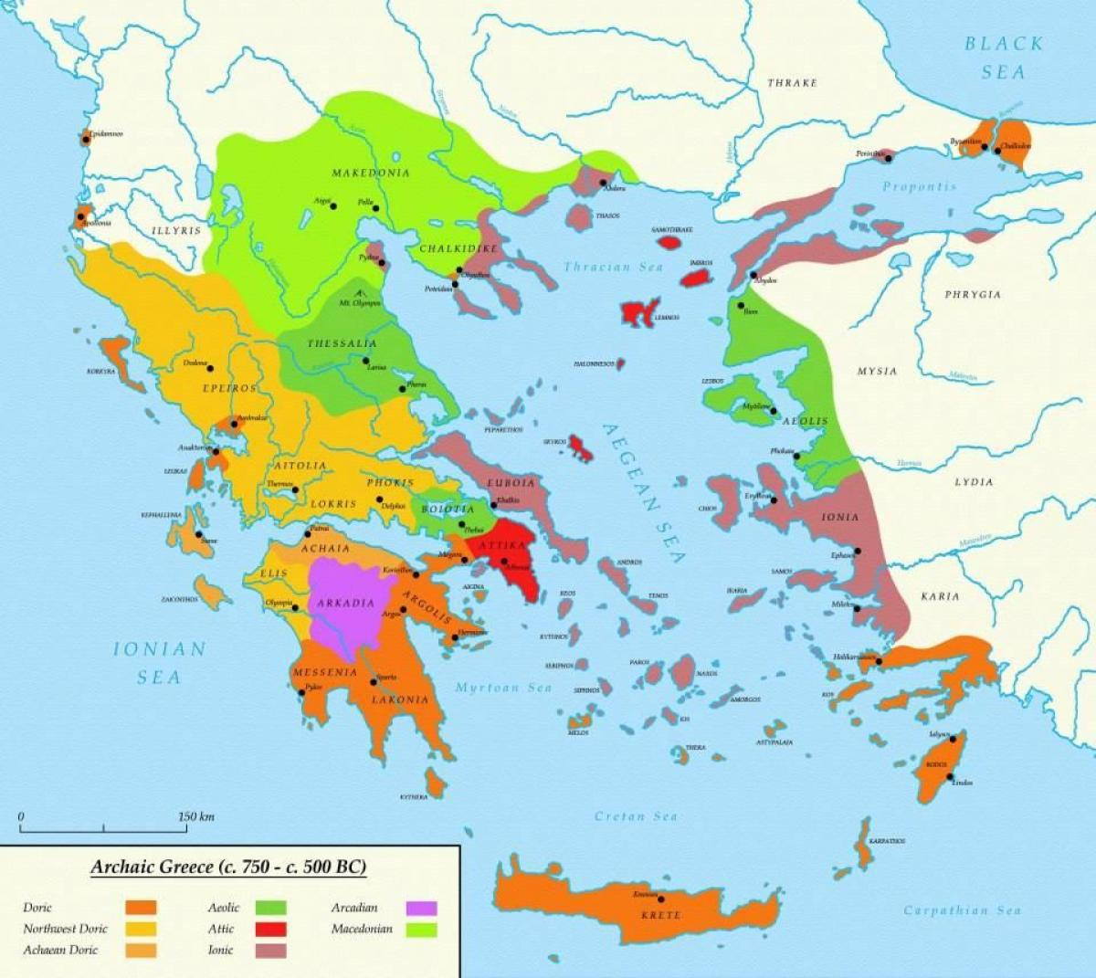

Slide 9
Az ókori Görögországban kb. 561 polis lehetett.
A polisok területének mérete eltérőek voltak
A legnagyobb Spárta (8000 km²),
a második Syrakusai (3885 km²),
a harmadik Attika (2350 km²)
Az ismert területű polisok több mint a fele 100 km²-nél kisebb volt és több mint 2/3-uk nem érte el a 200 km²-t.

Slide 10
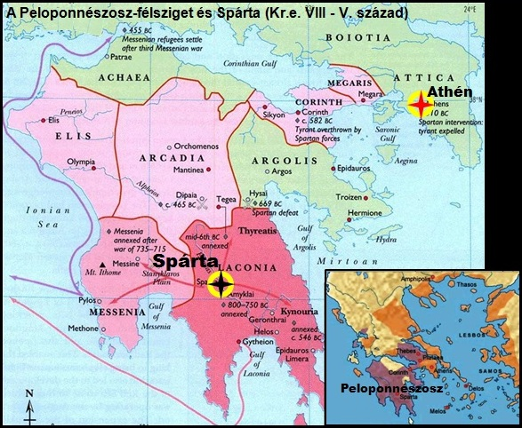
Spárta

Slide 11
Spárta társadalma és államszervezet
Legkorábbi hellén városállam (=Lakedaimón, Spárta csak a város neve)
Kb. 400 évig áll fenn, dórok leigázzák az akhájokat (i.e. 10. sz.)
Militáris, arisztokratikus, nevelés (7.-20. életévig közös nevelés, 30. év után tudnak családot alapítani)
Lükurgosz törvényhozó (????) i.e. 8. sz.
Spártai szabadok lakóhelye 5 falu
i.e. 720 körül rhétra (alkotmány)
Teljes jogú polgárok (legidősebb fiú)
Részleges jogúak vagy a polgárjogra esélyesek
Körüllakók (a perioikoszok, a szabad, saját településeiken autonómiát élvező népek tagjai voltak; + határterületeken élők)
Szolgák: a helóták az ókori Spárta földművelő, jobbágysorú (tehát nem rabszolga), a poliszban politikai jogok nélkül élő tagjai; + rabszolgák

Slide 12
Helóták
Mezőgazdaság, egy földrészt helóták + 7-7 rabszolgacsalád művelik
Termés felét beszolgáltatják
Kb. 200 000 fő (uralmon lévők 60 000)
Nem eladhatók, nem szabadíthatók fel
Katonai segédszolgálat
Krüpteia = az állandósuló helóta felkelések leverésére ( a legnagyobb Kr. e. 461-ben). // a spártai ifjúság edzése, felnőtté avatás

Slide 13
2 király
Állam élén: 2 bazileusz (kettős királyság)
Miért?
- 2 dór törzs
- dórok és leigázottak kompromisszuma
- ellenőrzés
?????
Népgyűlés választja 1 évre
Feladat: hadsereg vezetése, főbírák családjogi ügyekben, főpapok
Első sorban harcolnak az olimpiai játékok győzteseivel

Slide 14
Öregek tanácsa
Öregek tanácsa (geruszia)
28 tag + 2 király = 30 tag
Platón: hatalom egyensúlya érdekében /néppel és királyokkal szemben/
Tagokat népgyűlés választja a 60. életévet betöltött teljes jogú spártai férfiak közül
Feladat: kormányzás, büntetőbíróság,
Határozatait a népgyűlés hagyja jóvá

Slide 15
népgyűlés
Népgyűlés (apella??????)
Tagjai: minden 30. évét betöltött spártai férfi
Havonta egyszer ülések
Téma: öregek tanácsa terjeszti elő
háború, béke
Határozathozatal: közfelkiáltással, vita nélkül
Öregek tanácsának vétójoga

Slide 16
Felügyelők
Felügyelők (ephoroszok)
5 tag
Népgyűlés választja, 1 évre
Feladat: királyok és öregek tanácsának ellenőrzése
Havonta királyok és felügyelők eskütétele
Királyok: betartják a törvényeket
Felügyelők ebben az esetben garantálják a királyok sérthetetlenségét

Slide 17
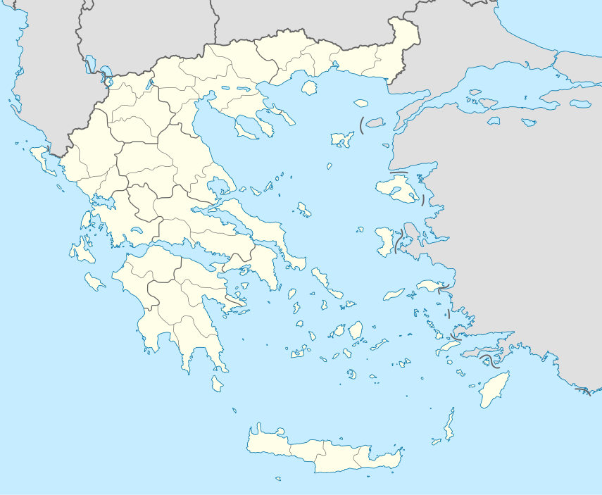
Athén

Slide 18
Földrajzi környezet, ipar, kereskedelem, tengeri kereskedelem, egyéni kibontakozás lehetősége, társadalom középrétegének munkája, demokrácia
i.e. 8. sz.
Thezeusz – meggyőzte az embereket a városalapítás előnyeiről
társadalmi osztályok megállapítása

Slide 19
Athéni társadalom
Szabadok: - teljes jogú polgárok (arisztokraták) /nagybirtokosok/
- a nép (demosz) /kereskedők, kézművesek, parasztok/
Rabszolgák
Nők helyzete – kevés jog

Slide 20
korszakok
Az athéni demokrácia
Az athéni demokrácia
Az athéni demokrácia
Arisztokratikus királyság
Arisztokratikus köztársaság
Kr. e. 560-510: Peiszisztratosz és fiai türannisza (zsarnoksága)
Athéni demokrácia (i.e. V. sz./ kr.e. 462-404).

Slide 21
Az athéni társadalom rétegei a demokrácia korában
Teljes jogú athéni polgárok
A metoikosok
A rabszolgák

Slide 22
Teljes jogú athéni polgárok
= apai és anyai ágon egyaránt polgároktól származtak
= akiket a polgárok testülete polgárnak minősített /pl. polgár törvénytelen gyereke, vagy vegyes házasságból szül./
Ha csak kiadja magát polgárnak =súlyos bűn → rabszolgának eladják
Athénban kb. 5-10 ezer polgár lehetett. Kr.e. 451-ben minden 4. athéni polgár „álpolgár” volt

Slide 23
Polgár jogai
birtok- és ingatlanszerzési jog
közvetlenül bírósághoz fordulhattak
az esküdtbíróság előtt felléphettek vádlóként és személyesen védekezhettek a vádak ellen
kezest sem kellett bírósági eljárás során állítaniuk
előzetes letartóztatásba se helyezhették őket, még akkor sem, ha gyilkosság esetén sem
a szertartásokon, ünnepségeken joguk és időnként kötelességük volt megjelenni
papi tisztséget is betölthetett, ha született polgár volt, feddhetetlen életet élt és testileg is ép volt

Slide 24
Polgár jogai
pénzügyi és katonai kötelezettségek: nem fizettek rendszeres adót, de válsághelyzetekben rendkívüli adót vetettek ki rájuk
a gazdagabb polgárokat sújtotta a leiturgia /hadihajó felszerelése vagy egy drámai kórus betanítási és színpadra állítási költségeinek fedezése /Aki egy adott évben leiturgiát teljesített, a következő évben fel volt mentve alóla.
a polis védelme/18-20 éves korukban katonai kiképzés. 20-49 éves korukig hadkötelesek, 50-59 év között is kötelesek voltak háború esetén a városfalakat védeni/

Slide 25
A nő
- polgár
- polgárjog nélküli szabad (metoikos, külföldi, felszabadított rabszolga)
- rabszolga
gyámság alatt
a nő örökítette az aktív polgárjogot, a politikai szerepvállalásból ki volt zárva
a nő két esetben vált a jog számára érdekessé:
- ha örökölt
- vagy ha megözvegyült
A nő mindkét esetben kikerült a gyámság alól és még vagyonra is szert tett, de nem maradhatott gyám nélkül: a legközelebbi férfirokon lett a gyámja, ha hajlandó volt feleségül venni. Ha nem, a nemzetség bármely férfitagja jelentkezhetett, de jogilag a nő vagyonának minősült, és kizárólag a nő gyerekei örökölhették.

Slide 26
Feleséget/férjet az apa választott
gazdag rokonnak nem kellett feleségül venni a szegény örökösnőt /hozományt adtak és kiházasították/
az özvegyasszonyok vagy újra házasodtak, vagy a rokon férfiak ellátták őket
A hadiárvák után néhány polis árvaellátást fizetett.

Slide 27
A metoikosok
= a polisban letelepedett idegenek vagy felszabadított rabszolgák / A metoikosokat megkülönböztetjük a tulajdonképpeni idegenektől (xenos), akik csak vendégként, ideiglenesen tartózkodtak a polisban./
A metoikos a polisban nem szerezhet ingatlantulajdont és ahhoz, hogy valamelyik városban letelepedjék, egy polgárt kell jogi képviselőjének választania, aki saját városában felíratja a metoikost a metoikosok jegyzékére.
A metoikosnak saját háza nem lehetett, feltehetőleg lakást bérelt. Majdnem minden foglalkozást űztek, de a kereskedők és az iparosok között lényegesen nagyobb volt a számuk.
Adót kellett fizetniük, / férfiak esetében 12 drachma, nők esetében 6 drachma/

Slide 28
A metoikosok
Együtt katonáskodtak a polgárokkal, /vagyoni helyzetük alapján, általában nehézfegyverzetű gyalogosok /
Magánjogi ügyekben a metoikosok fölött a polemarchos ítélkezett, de az eljárás során egy athéni polgár látta el a képviseletet
érdemeik jutalmaként polgárjogot kaphattak a népgyűléstől,
de gyakoribb volt, hogy a katonáskodásban, és az adózásban a polgárokkal egyenlő jogokkal és kötelességekkel rendelkeztek, de továbbra sem voltak politikai jogaik
részt vettek az állami kultuszokban
A nothosokkal (házasságon kívüli fiú) együtt számuk elérte Athén lakosságának 1/3-át.

Slide 29
A rabszolgák
Hadifogságba esett;
Rabszolgapiacon vásárolták;
Rabszolgák gyerekeként a tulajdonos házában született;
Adósság fejében rabszolgának adták el; (Az adósrabszolgaság eltörlése után politést rabszolgává tenni, rabszolgaként eladni (az elítélt bűnözők kivételével) halálos bűnnek számított. )
Teljes jogú polgárt
Valamely bűncselekmény miatt, büntetésként adták el rabszolgának.

Slide 30
A rabszolgák
Sorsuk attól függött, mit dolgoztak (pl. bányászoké a legnehezebb)
paidagógus rabszolga: az előkelők gyermekeit elkísérte az iskolába, végig ülte velük az órákat, majd hazavitte a gyereket
a legtöbb rabszolga nő volt és a háztartásokban dolgozott.
„rabszolga kölcsönzők”, = pl. prostitúció,
gyakran saját vállalkozásba kezdtek és tulajdonosuknak havi ellátmányt fizettek, megválthatták magukat.
jelentős szerepet játszottak a pénzvilágban, a bankárok rabszolgákból, felszabadított rabszolgából és metoikosokból kerültek ki.
A felszabadított rabszolga szabadságának el nem ismerése szakrális vétség volt

Slide 31
A polisok államszervezete A bulé (ötszázak tanácsa)
Az egyes poliszokat vagy poliszszövetségeket vezető tanács neve volt. A kleiziszthenészi ötszázak tanácsának tagjait a 10 phülé valamennyi képviselőjéből sorsolták vagyoni korlátozás nélkül egy-egy évre. A bulé elnökségét a naponta kisorsolt epistatés töltötte be. Az 500-ak tanácsába minden phűlé 50-50 tagot küldött.
Minden munkanapon összeült,
népgyűlésnek tartozott felelősséggel
Feladata:
- a népgyűlés számára a napirend és a határozati javaslatok előkészítése,
- a határozatok végrehajtása

Slide 32
A görög városállamok állami szervezetrendszerének változásai (i.e. 8. sz. után)
i. e. 8. sz. után felbomlik a közszervezeti rend
Vezető szerep: Archonok (különböző létszámmal poliszonként)
Minden államban jelentős szerepet játszottak az eponymos (az évnek nevet adó) tisztviselők.
Athénban kr.e. 684-től választottak évente arkhónokat, a választás feltétele a származás és a vagyon volt.
Eleinte csak 3 arkhónt választottak:
- az évnek nevet adó eponymost,
- a rituális ügyekért felelős basileust
- és a hadvezér polemarchost.
Kr.e. 630 előtt kiegészítették a testületet 6 thesmothetésszel. /törvényhozó/
A kilenc arkhón mellé kr.e. 487/486-ban egy tizediket választottak, egy grammatens (jegyző) személyében. Így minden phülének egy-egy képviselője lett az arkhóni testületben. Az arkhónokat akkor a phülék által delegált jelöltek közül sorsolással választották ki.
Kr.e. 458/457-től zeugitészek (3. vagyoni csoportba tartozók) is betölthették az arkhóni tisztet. A volt arkhónokból állt az Areioszpagosz tanácsa.

Slide 33
A polisok államszervezete Az ekklésia (népgyűlés)
Minden polis mindegyik polgára tagja volt.
A népgyűlés joga Spártában az egyetértés volt, amit közfelkiáltással fejezett ki, de Athénban és más államokban a népgyűlésen politikai viták folytak és valódi döntéseket, törvényeket hozott. A népgyűlés volt Athén legfőbb hatalmi szerve.
A népgyűlés napirendjét előre meghatározták, a beterjesztendő törvényjavaslatokat a bulé előzetesen megvitatta és úgy nyújtotta be a népgyűlés elé.

Slide 34
A polisok államszervezete A héliaia (esküdtbíróság)
6000 tagját (minden phűléből 600 fő)
1 évre választották
sorsolással (napidíjat kaptak!)
Feladatok:
- a fellebbezési ügyek,
- megvizsgálták a leendő tisztviselők alkalmasságát,
- ítéletet hoztak politikai perekben.

Slide 35
Katonai tisztségek
A legelső katonai tisztség Athénban a polemarchosé volt. / hadvezéri, majd az állam vendégbarátainak jogi képviseletével foglalkozott, ezek ügyeiben ítélkezett/
A hadvezéri feladatokat a 10 sztratégosz vette át. Nekik a legmagasabb vagyoni osztályba kellett tartozniuk.
Kr.e. 501/500-tól a 10 phülé kézfelemeléssel választott phülénként egy-egy sztratégoszt. A sztratégoszok az egymást követő években korlátlan ideig újraválaszthatók voltak. (Így tölthette be Periklész 15 évig ezt a tisztséget.)
A sztratégoszi tisztség nagy hatalommal és megbecsüléssel járt. Idővel átvette az arkhónok szerepét, feladatkörét is.

Slide 36
Drakon reformjai (i.e. 621) /???/
Arkhón (de a reformok későbbiek)
Szokásjog írásba foglalása
az első írásos görög törvények megalkotója
a politizálásra jogosultak körét megnövelte: nem a születésen múlt, hanem az illető vagyonán.
Szigorú törvények, sok halálbüntetés (pl. gyümölcslopás)
Nemzetségi vérbosszú megtiltása
Igazságszolgáltatásnak nyilvánosság

Slide 37
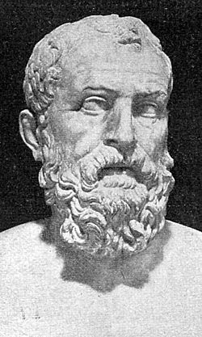
Szolón (i.e. 638 körül – i.e. 558 körül)

Slide 38
Szolón reformjai
politikus, hadvezér, költő, a 7 (???) görög bölcs egyike
i.e. 594. (???) timokratikus (vagyoni alapú) államberendezkedés
adósrabszolgaság megszüntetése,
az adósságok (földhitel) elengedése,
a szerencsétlen sorsúak (külföldre eladottak)visszavásárlása
a hatodosok bérleteinek felszámolása
Metoiokoszoknak polgárjogot
Súly-, mérték-, pénzreform
Fiú megtagadhatta szülei támogatását, ha azok nem taníttatták
Vagyonhoz mért állami terhek

Slide 39
